Slide 1
F60400030A01
电器元件布置图
Ravision:V1.0
Data:2025.12.15

Slide 2
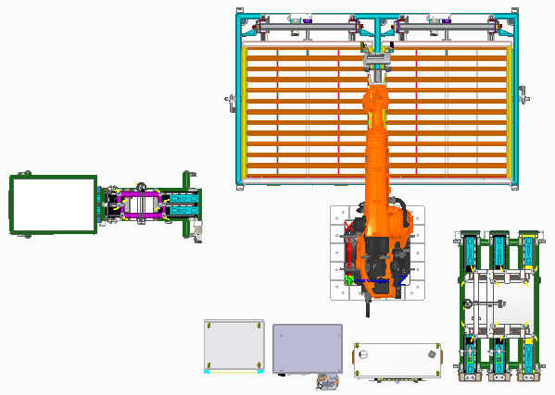
电器元器件布置图
上料部件（下侧）示意图
下侧夹
具平台
来料对接拉带
组盘
机器人
电脑柜
机器人电 箱
主电箱
复投拉带
水分上料
NG
拉
带

Slide 3
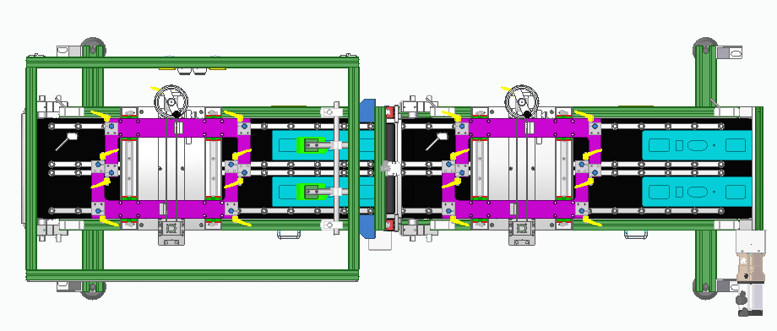
电器元器件布置图
来料对接拉带示意图
扫码枪SG1
漫反射SQ3
阻挡气缸CL1
阻挡位PX1
放行位PX2
满反光电SQ14
对射光电SQ1
扫码枪SG2
漫反射SQ2
伺服电机SV1
对射光电SQ4
满反光电SQ5
伺服电机SV2

Slide 4
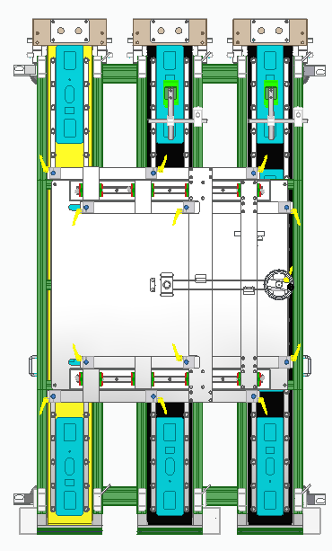
电器元器件布置图
NG、水分上料、复投拉带示意图
按钮盒
扫码枪SG3
扫码枪SG4
对射光电SQ6
对射光电SQ8
对射光电SQ7
水份拉带SV6
NG拉带SV7
复投拉带SV5
对射光电SQ10
对射光电SQ11
对射光电SQ9

Slide 5
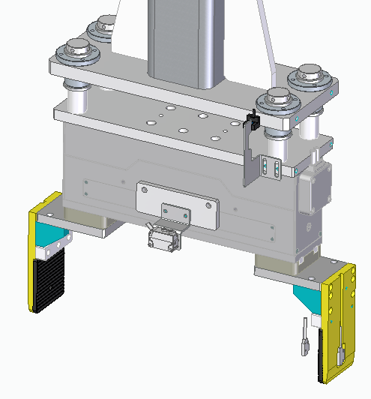
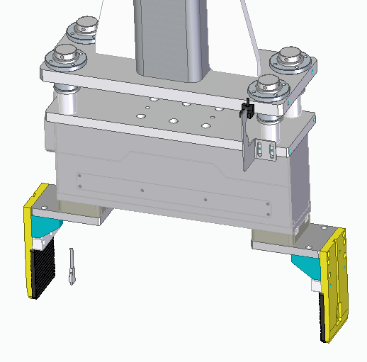
电器元器件布置图
组盘机器人示意图
槽型光电SL1
漫反射SQ12
槽型光电SL2
伺服夹爪SV8
对射光电SQ13

Slide 6
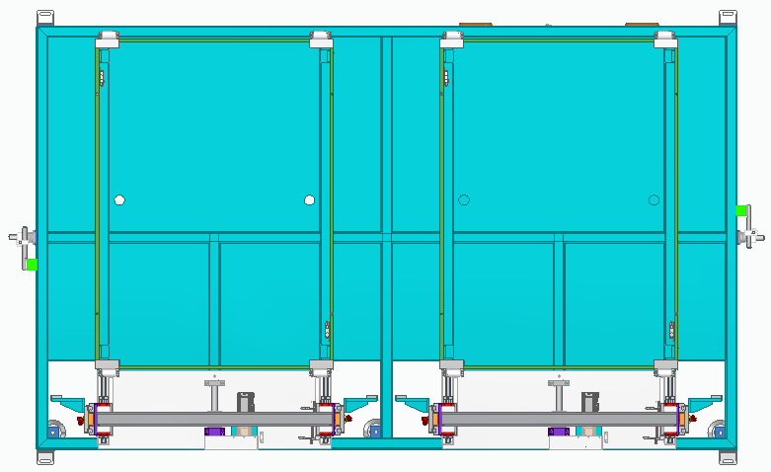
电器元器件布置图
下侧夹具平台示意图
行程开关SP1
行程开关SP3
扫码枪SG6
扫码枪SG5
行程开关SP2
行程开关SP4
升降气缸CL2
缩回位PX3
伸出位PX4
升降气缸CL3
缩回位PX5
伸出位PX6
伺服电机SV3
伺服原点极限位光电
伺服电机SV4
伺服原点极限位光电

Slide 7
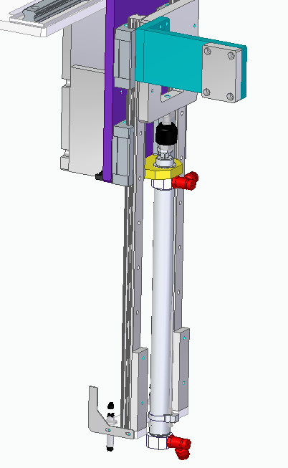
电器元器件布置图
下侧夹具平台示意图
槽型光电
（伸出位）
磁性开关
（缩回位）

Slide 8
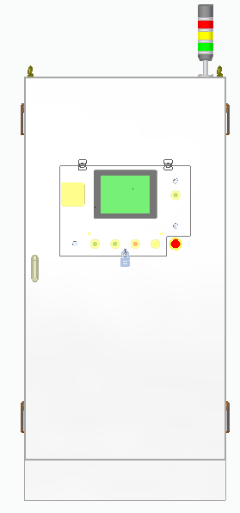
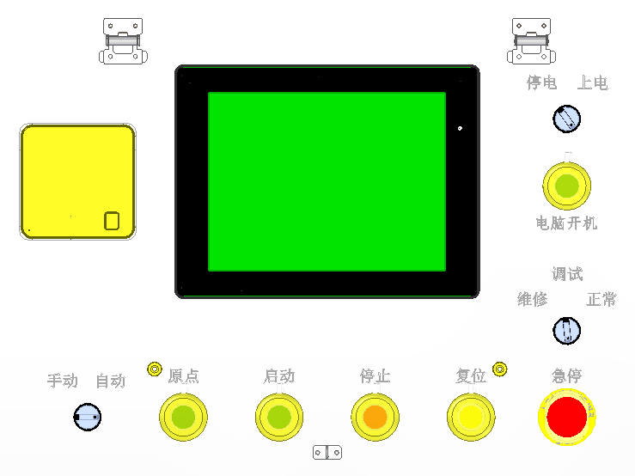
电器元器件布置图
主电箱示意图
三色灯
风扇
风扇
人脸识别
风扇
风扇

Slide 9
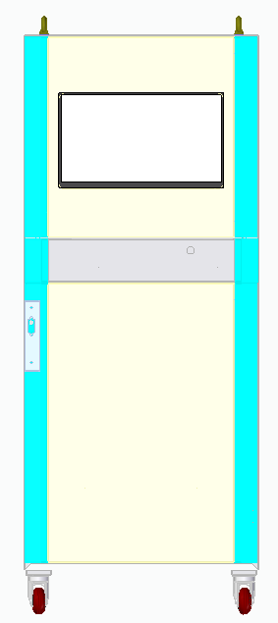
电器元器件布置图
电脑柜示意图
显示器

Slide 10
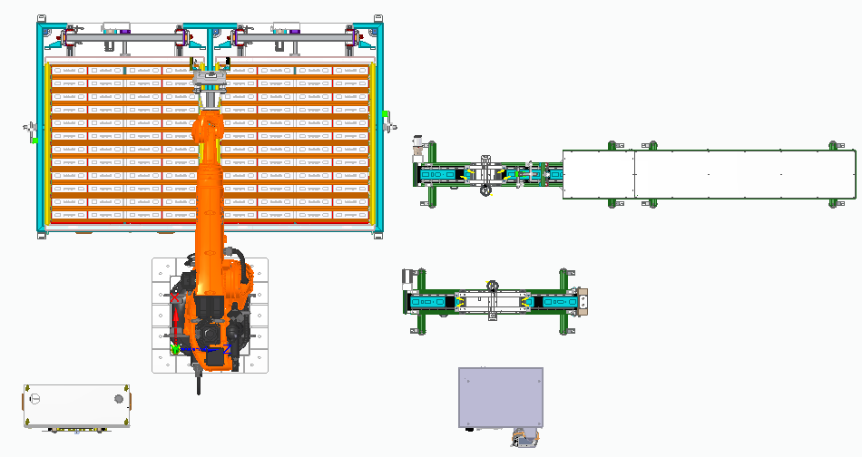
电器元器件布置图
下料部件（下侧）示意图
下侧夹
具平台
第一段下料拉带
第二段下料拉带
拆盘
机器人
水分下料拉带
主电箱
机器人电 箱

Slide 11
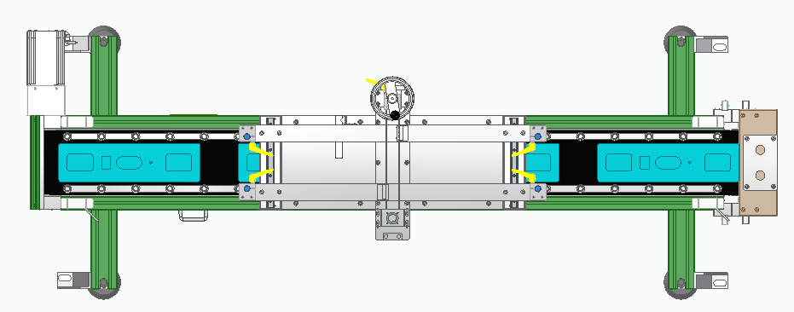
电器元器件布置图
水分下料拉带示意图
步进电机
对射光电
对射光电
按钮盒

Slide 12
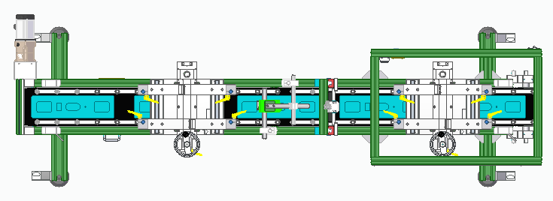
电器元器件布置图
第一段下料拉带示意图
伺服电机
对射光电SQ1
对射光电SQ2
门禁SP10
对射光电SQ3
温度传感器
扫码枪
阻挡气缸
磁性开关
磁性开关

Slide 13
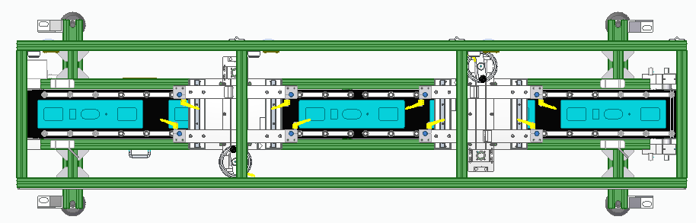
电器元器件布置图
第二段下料拉带示意图
伺服电机
门禁SP11
对射光电SQ4
门禁SP12
门禁SP13
对射光电SQ5

